Slide 1
Поняття людини як біосоціальної істоти. Особа. Особистість. Персона. Громадянин.

Slide 2
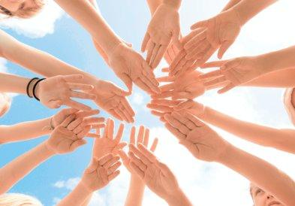
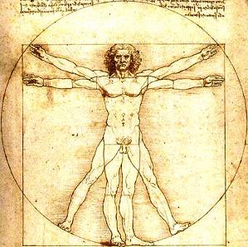
Поняття людини як біосоціальної істоти
Людина — біосоціальна істота, невід’ємна частина природи, живий організм, що підкоряється біологічним законам і який з огляду на особливості свідомості та психіки пристосований до суспільного способу буття разом із подібними собі. Людина органічно поєднує у своїй життєдіяльності фізичний, практичний і духовний способи існування і вона спроможна цілеспрямовано вдосконалювати світ та саму себе.
Людина — душевно визначена, природно-соціальна істота, продукт трудової діяльності, вищий ступінь розвитку живих організмів на Землі.

Slide 3
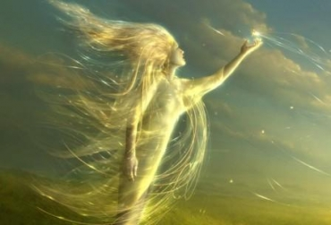
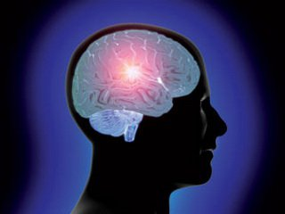
Людині характерні
1. Особлива тілесна організація — анатомо-фізіологічні характеристики людини, генетичні явища, тип нервової системи, особливості перебігу розумових процесів тощо.
2. Наявність душі — сукупності психічних характеристик людини, які відображають уявлення про внутрішній світ людини.
3. Свідомість — здатність людини відображати дійсність і самого себе в ідеальних образах, створювати власний внутрішній духовний світ і мову, якою виражається його зміст.

Slide 4
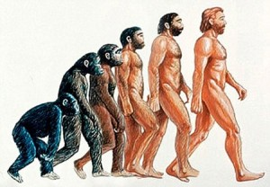
4. Суспільний характер існування — означає, що людина — природно-соціальна, суспільна істота.
5. Діяльність — спосіб існування людини, здатність її задовольняти свої потреби завдяки змінам навколишньої дійсності та самої себе.

Slide 5
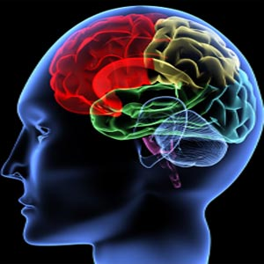
Таким чином, людина — це біосоціальна істота, яка органічно поєднує у своїй життєдіяльності фізичний, практичний і духовний способи існування та спроможна цілеспрямовано вдосконалювати світ і саму себе.
До основних ознак людини можна віднести:
• особливий тип тілесної організації;
• наявність душі;
• свідомість;
• суспільність;
•діяльність.

Slide 6
Особа. Особистість. Персона. Громадянин
Особа
Особа — конкретна людина, окремий представник людського роду, якому характерні такі якості: біологічні, соціальні, духовні, ментальні, тілесні, і яка є учасником суспільних відносин, тобто членом суспільства
й свідомої діяльності.
Поняття «особа» частіше використовується в юридичній термінології. Ним позначається людина (особистість), яка є суб’єктом правовідносин. У соціальному розумінні особа — це людина, яка має історично зумовлений ступінь розвитку, користується правами, що надаються суспільством, та виконує обов’язки, які ним покладаються. Вона формується під впливом двох чинників: індивідуальних уроджених властивостей; соціального середовища, що впливає на людину.

Slide 7
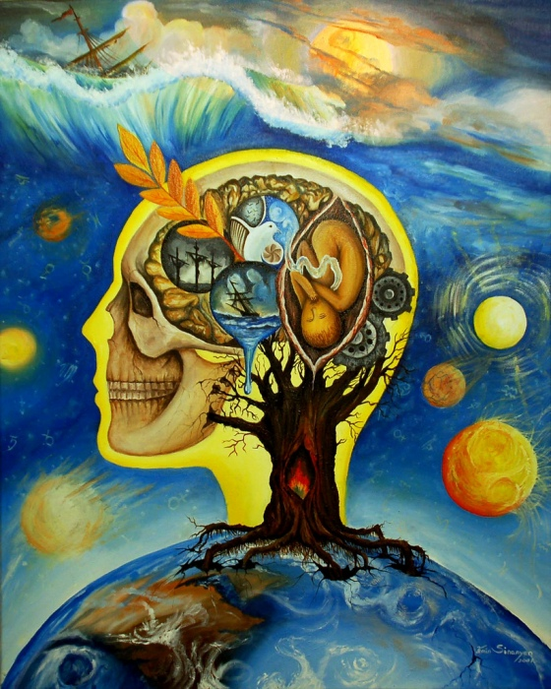
Особистість
Особистість — це конкретний індивід, що вирізняється неповторною сукупністю соціально значущих рис, які знаходять свій прояв у його відносинах з іншими людьми.
Риси особистості людина, як правило, проявляє в процесі конкретної діяльності. Нам часто доводиться чути про особистостей у політиці, літературі, музиці, кінематографі.
Людина особистістю не народжується, а формується в системі історичних суспільних відносин; вона є продуктом суспільства.

Slide 8
Персона
Персона — людина, яка має певний суспільний стан.
Узагалі поняття «персона» має кілька значень:
Персона (від латин. persona, від етрус. «маска» — роль, особа) — а) особа, людина як окрема особистість; б) поважна, знатна особа; в) одна людина, їдець (за столом під час обіду, вечері).
Persona grata (дипломатія) — а) особа, кандидатура якої на посаду дипломатичного представника в якій-небудь державі схвалюється урядом цієї держави; б) узагалі особа, до якої ставляться прихильно.
Persona non grata (дипломатія) — а) особа, що її кандидатура як дипломатичного представника викликає заперечення уряду держави; б) особа, яка не користується прихильністю.

Slide 9
Громадянин
Громадянин (для держав із монархічною формою правління використовується термін «підданий») — це особа, що має стійкі, юридично визначені зв’язки з конкретною державою, що відображене в наявності відповідного громадянства (підданства).
Громадянин має певні особливості, що надають можливість бути суб’єктом не лише економічних і соціальних, а й політичних відносин.
1) Це особа, яка належить до постійного населення певної держави.
2) Це особа, що користується правами, наданими державою, та виконує обов’язки, покладені на неї.
3) Це особа, що користується захистом із боку держави, як правовим, так і судовим.
4) Це особа, яка несе законодавчо закріплену відповідальність у разі порушення чи невиконання певних рішень, а також у випадку порушення суб’єктивних прав інших осіб або невиконання власних юридичних обов’язків.

Slide 10
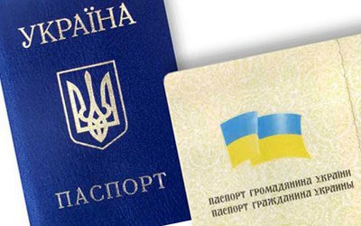
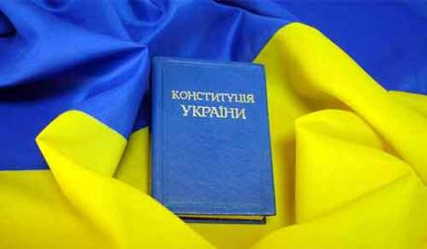
Громадянство — необмежений правовий зв’язок особи з конкретною державою, який зумовлює поширення на особу всіх конституційних прав та обов’язків.
В Україні існує єдине громадянство — тільки громадянство України. Підстави набуття й припинення громадянства визначаються спеціальним законом, який регулює ці процеси.

